Slide 1
Портфолио школьника
Горбунов Егор Владимирович
Классный руководитель: Мальцева Виктория Павловна
Начато: 01.09.2021 Окончено:

Slide 2
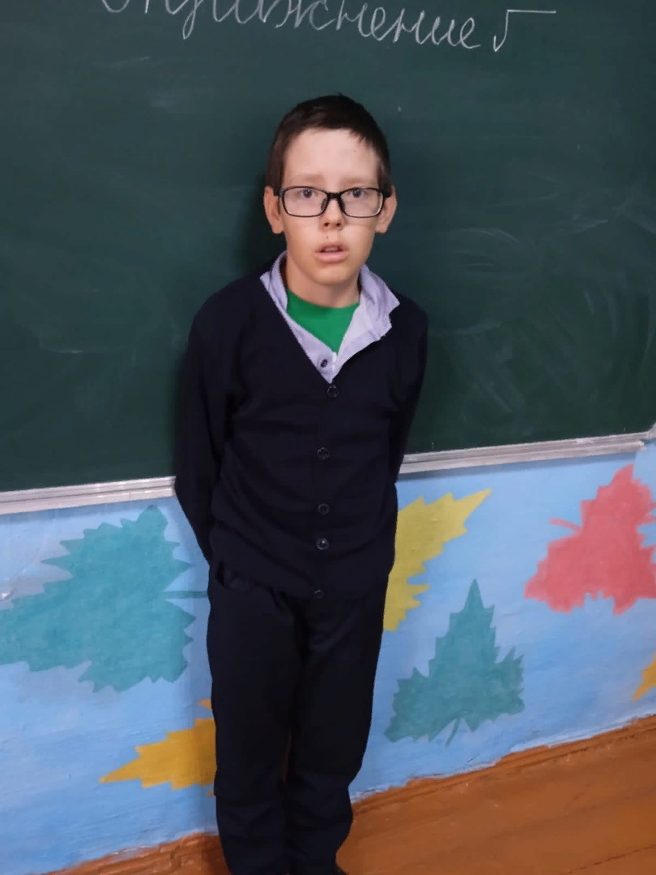
Это я !

Slide 3
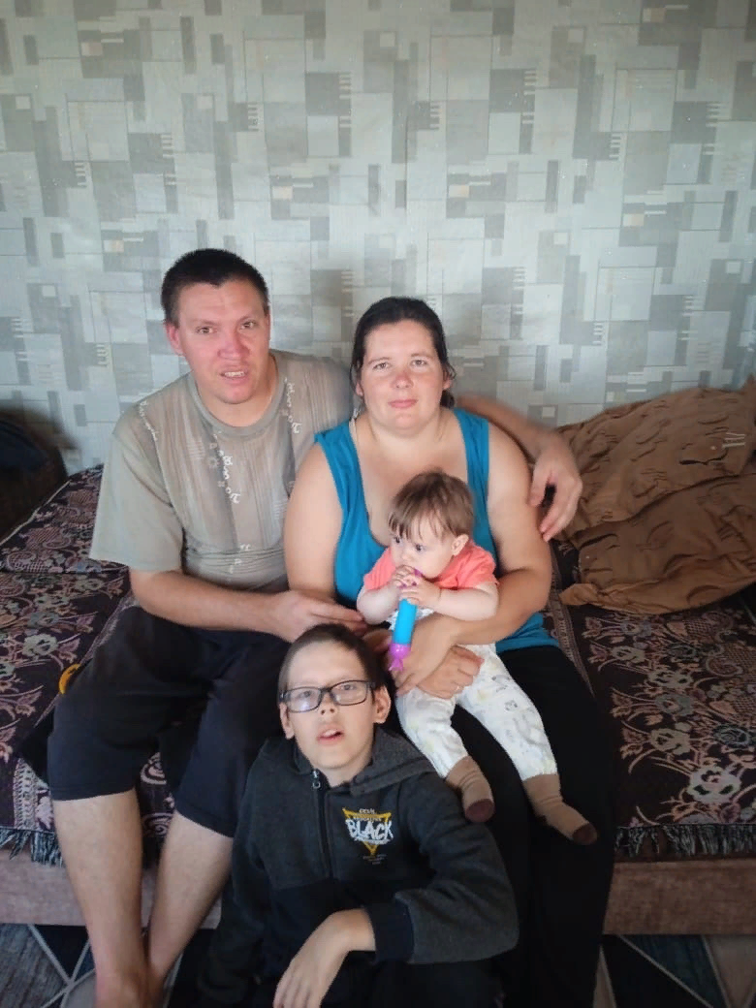
Моя семья

Slide 4
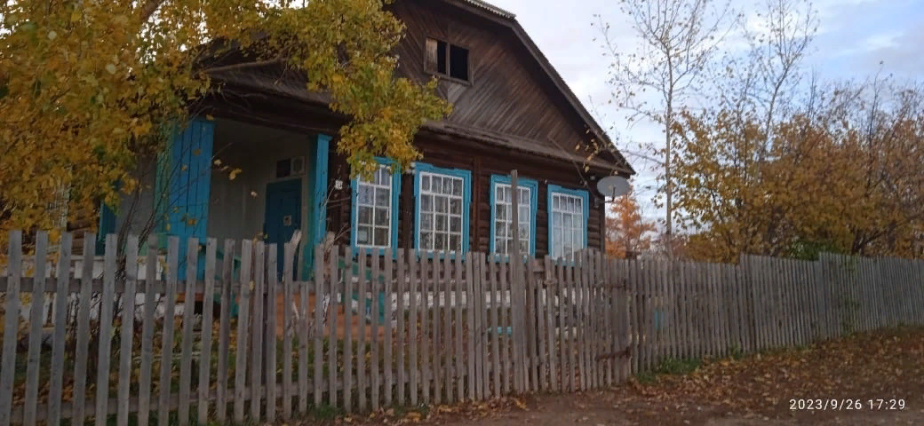
Моя Школа

Slide 5
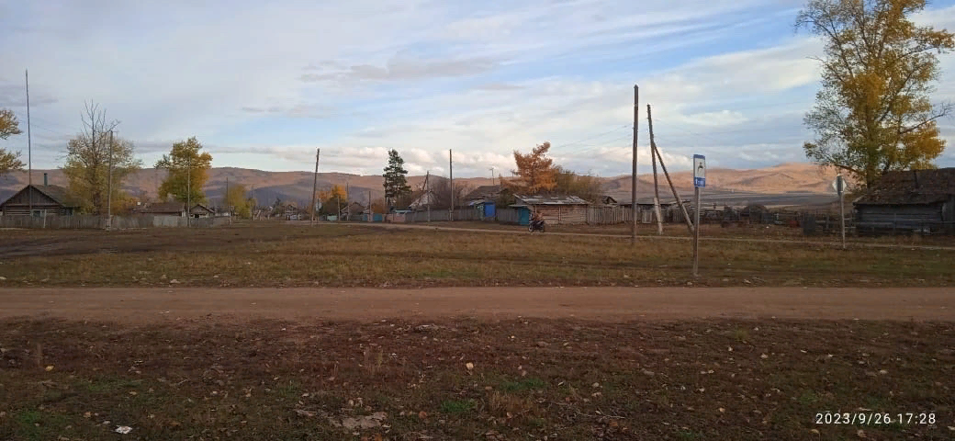
Моя деревня

Slide 6
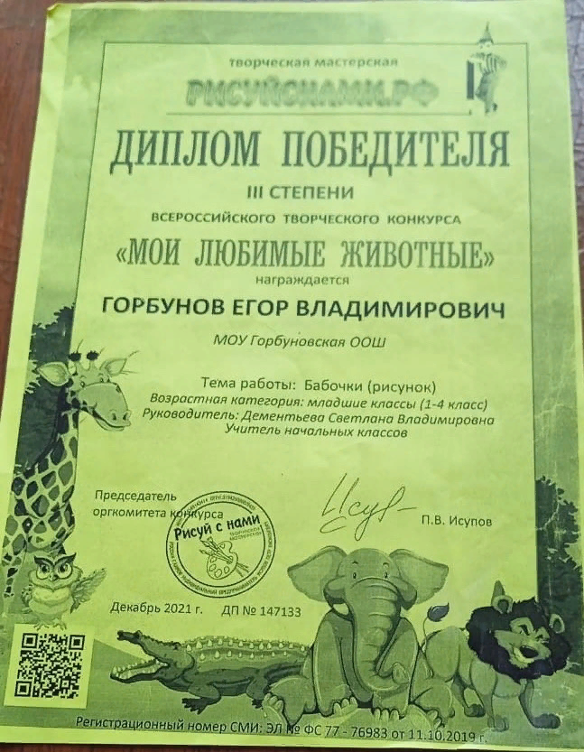
мои достижения

Slide 7
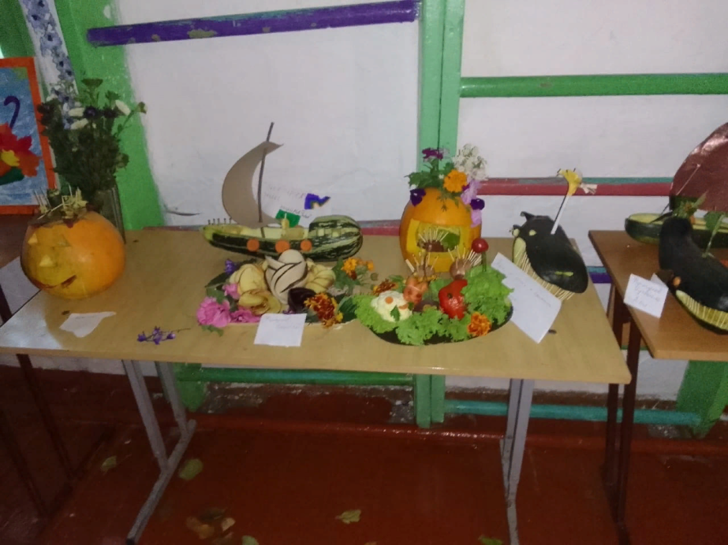
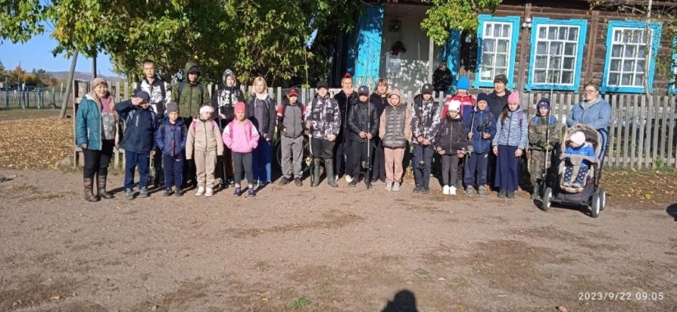
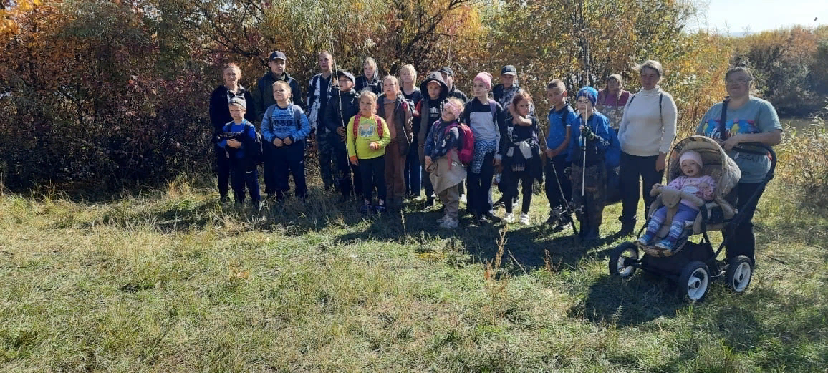
Походы и праздники

